Slide 1

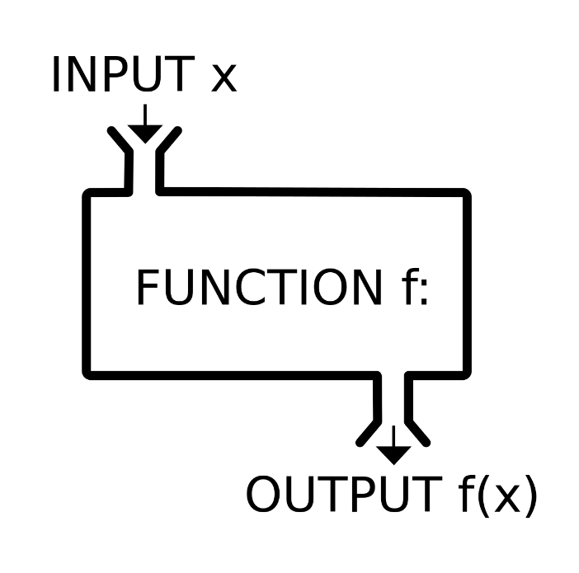


Методи
Дефиниране, предефиниране и използване на методи
Програмиране
Учителски екип
Обучение за ИТ кариера
https://it-kariera.mon.bg/e-learning/
https://github.com/BG-IT-Edu/School-Programming/tree/main/Courses/Applied-Programmer/Programming-Fundamentals

Slide 2
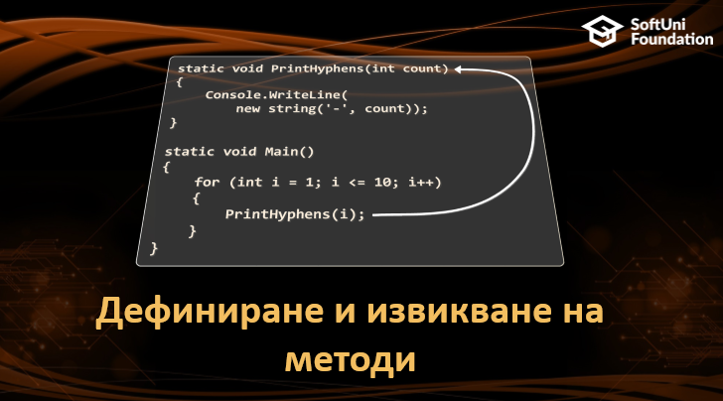
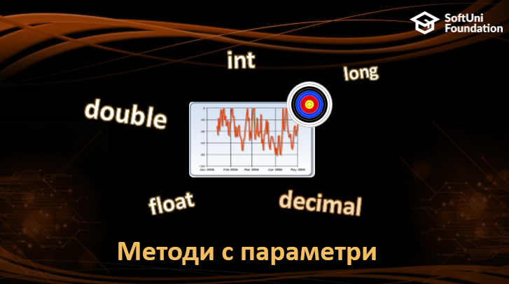
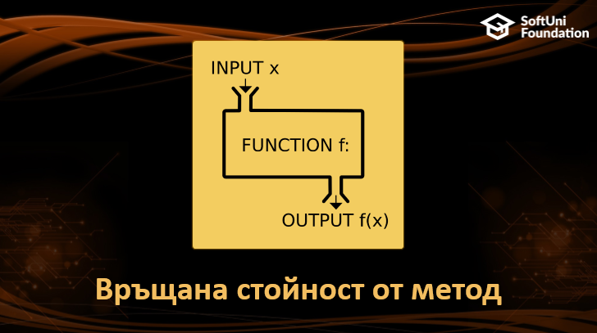

Съдържание

Slide 3
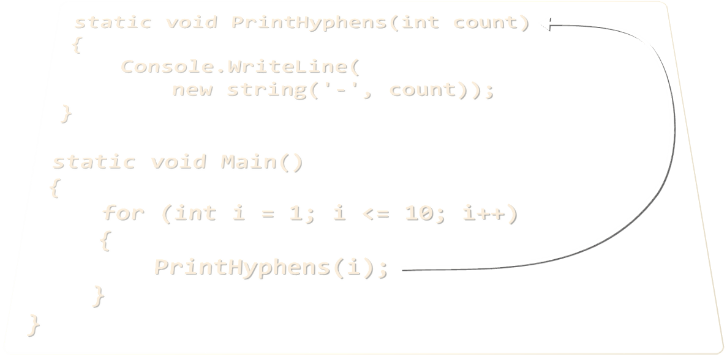
Дефиниране и извикване на методи
3

Slide 4
Прости методи
Метод е именована част от кода, която може да бъде извикана
Примерна дефиниция на метод:
Извикване на метода няколко пъти поред:
Метод, наречен PrintHeader
static void PrintHeader()
{
Console.WriteLine("----------");
}
Тялото на метода се огражда с { }
PrintHeader();
PrintHeader();

Slide 5
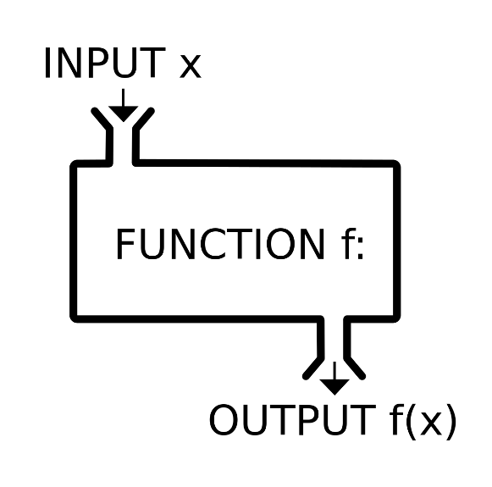

Защо да използваме методи?
Програмирането става по-обозримо
Разделяме големите задачи на малки части
По-оптимална организация на програмата
Подобрява се четимостта на кода
Улеснява разбирането на кода
Избягват се повторенията в кода
Улеснява поддръжката на кода
Повторно използване на код
Използваме методите няколко пъти
Methods

Slide 6
Дефиниране на методи
тип на връщания резултат
Име на метода
Параметри
static double GetSquare(double num)
{
return num * num;
}
Тяло на метода
Методите се дефинират в класа
Main() също е метод
Променливите в метода са локални
class Program
{
static void Main()
{
}
}

Slide 7
Извикване на метод
Методите първо се дефинират, а после извикват (многократно)
Методите могат да бъдат извикани чрез името им + ():
static void PrintHeader()
{
Console.WriteLine("----------");
}
Дефиниране на метода
static void Main()
{
PrintHeader();
}
Извикване на метода

Slide 8
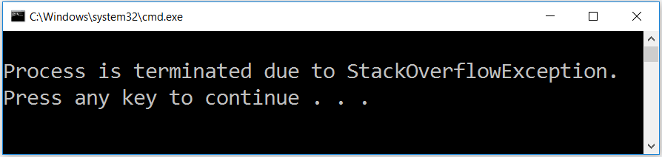
Извикване на метод (2)
Метод може да бъде извикан от:
Метода Main – Main()
Своeто тяло – рекурсия
Някой друг метод
static void Main()
{
PrintHeader();
}
static void PrintHeader()
{
PrintHeaderTop();
PrintHeaderBottom();
}
static void Crash()
{ Crash(); }

Slide 9
Задача: Празна касова бележка
Създайте метод, който отпечатва празна касова бележка:
CASH RECEIPT
------------------------------
Header
Charged to____________________
Received by___________________
Body
------------------------------
© SoftUni
Footer
Тествайте в Judge: https://judge.softuni.bg/Contests/2662

Slide 10
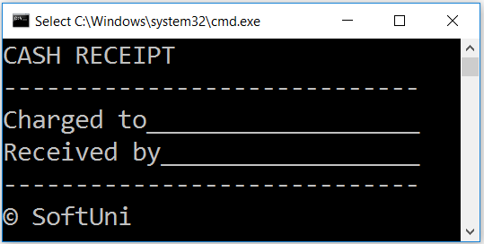
Решение: Празна касова бележка
Създайте 3 метода за печат на секциите (header + body + footer)
Копирайте съдържанието от слайда
За знака за копирайт използвайте Unicode "\u00A9"
Създайте метод PrintReceipt(), извикващ тези 3 метода:
private static void PrintReceipt()
{
PrintHeader();
PrintBody();
PrintFooter();
}
Тествайте в Judge: https://judge.softuni.bg/Contests/2662

Slide 11

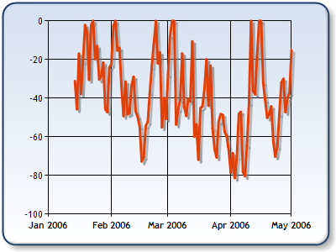
Методи с параметри
int
long
double
float
decimal
11

Slide 12
Параметри на методите
Приема параметри
start и end от тип int
Параметрите могат да са от всеки тип данни
Извикването на метода е с конкретни стойности (аргументи)
static void PrintNumbers(int start, int end)
{
for (int i = start; i <= end; i++)
{
Console.Write("{0} ", i);
}
}
Няколко параметъра, разделени със запетая
static void Main()
{
PrintNumbers(5, 10);
}
При извикване подаваме аргументите

Slide 13
Параметри на методите (2)
Може да подадете нула или повече параматъра
Може да подавате параметри от различен тип
Всеки параметър има име и тип
Няколко параметъра от различен тип
Тип на параметъра
Име на параметъра
static void PrintStudent(string name, int age, double grade)
{
Console.Write("Student: {0}; Age: {1}, Grade: {2}",
name, age, grade);
}

Slide 14
Задача: Знака на цяло число
Създайте метод, който отпечатва знака на цяло число n:
2
The number 2 is positive.
-5
The number -5 is negative.
0
The number 0 is zero.
Тествайте в Judge: https://judge.softuni.bg/Contests/2662

Slide 15
Решение: Знак на цяло число
static void PrintSign(int number)
{
if (number > 0)
Console.WriteLine("The number {0} is positive", number);
else if (number < 0)
Console.WriteLine("The number {0} is negative.", number);
else
Console.WriteLine("The number {0} is zero.", number);
}
static void Main()
{ PrintSign(int.Parse(Console.ReadLine())); }
Тествайте в Judge: https://judge.softuni.bg/Contests/2662

Slide 16
Опционални параметри
Параметрите могат да имат стойности по подразбиране:
Методът по-горе може да бъде извикан по множество начини:
static void PrintNumbers(int start = 0, int end = 100)
{
for (int i = start; i <= end; i++)
{
Console.Write("{0} ", i);
}
}
Стойности по подразбиране
Може да ги пропуснем при извикването на метода
PrintNumbers(5, 10);
PrintNumbers(15);
PrintNumbers();
PrintNumbers(end: 40, start: 35);

Slide 17
Задача: Отпечатване на триъгълник
Създайте метод за отпечатване на триъгълници по начина, показан по-долу:
1
1 2
1 2 3
1 2 3 4
1 2 3
1 2
1
1
1 2
1 2 3
1 2
1
3
4
Тествайте в Judge: https://judge.softuni.bg/Contests/2662

Slide 18
Решение: Отпечатване на триъгълник
Създайте метод за печат на един ред от триъгълника, извеждащ числата от подаден start до подаден end:
static void PrintLine(int start, int end)
{
for (int i = start; i <= end; i++)
{
Console.Write(i + " ");
}
Console.WriteLine();
}
Тествайте в Judge: https://judge.softuni.bg/Contests/2662

Slide 19
Решение: Отпечатване на триъгълник (2)
Създайте метод, печатащ първата част (1..n) и друг за втората част (n-1…1) от триъгълника:
Метод с параметър n
static void PrintTriangle(int n)
{
for (int line = 1; line <= n; line++)
PrintLine(1, line);
for (int line = n - 1; line >= 1; line--)
PrintLine(1, line);
}
Редове 1...n
Редове n-1…1
Тествайте в Judge: https://judge.softuni.bg/Contests/2662

Slide 20
Задача: Начертайте запълнен квадрат
Да се отпечати запълнен квадрат с размер n като в примера:
static void PrintHeaderRow(int n)
{
Console.WriteLine(new
string('-', 2 * n));
}
static void PrintMiddleRow(int n)
{
Console.Write('-');
for (int i = 1; i < n; i++)
Console.Write("\\/");
Console.WriteLine('-');
}
--------
-\/\/\/-
-\/\/\/-
--------
4
Метод с параметър n
static void Main() {
int n = // TODO: read n
PrintHeaderRow(n);
for (int i = 0; i < n - 2; i++)
PrintMiddleRow(i);
PrintHeaderRow(n);
}
Тествайте в Judge: https://judge.softuni.bg/Contests/2662

Slide 21
Връщана стойност от метод
21

Slide 22
Типове връщана стойност
Тип void – не връща стойност (само изпълнява код)
Други типове – връща стойности, от типа, връщан от метода
static void AddOne(int n)
{
n += 1;
Console.WriteLine(n);
}
Липсва команда return
static int PlusOne(int n)
{
return n + 1;
}
връща стойност от тип int

Slide 23
Оператор return
Ключовата дума return прекъсва изпълнението на метода
Връща указаната стойност
Void методите могат да бъдат завършени чрез команда return
static string ReadFullName()
{
string firstName = Console.ReadLine();
string lastName = Console.ReadLine();
return firstName + " " + lastName;
}
Връща string
return;

Slide 24
Използването на връщана стойност
Връщаната стойност може да бъде:
Присвоена на променлива:
Използвана в израз:
Подадена на друг метод:
int max = GetMax(5, 10);
decimal total = GetPrice() * quantity * 1.20m;
int age = int.Parse(Console.ReadLine());

Slide 25
Конвертор на температури – пример
Конвертира температури от Фаренхайт към Целзий:
static double FahrenheitToCelsius(double degrees)
{
double celsius = (degrees - 32) * 5 / 9;
return celsius;
}
static void Main()
{
Console.Write("Temperature in Fahrenheit: ");
double fahrenheit = double.Parse(Console.ReadLine());
double celsius = FahrenheitToCelsius(fahrenheit);
Console.Write("Temperature in Celsius: {0:F2}", celsius);
}
Тествайте в Judge: https://judge.softuni.bg/Contests/2662

Slide 26
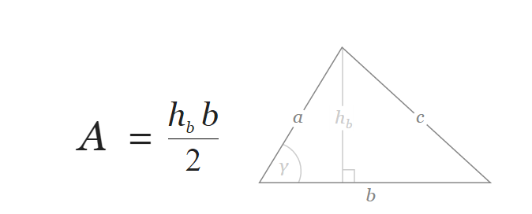
Задача: Пресмятане на лице на триъгълник
Създайте метод който пресмята и връща лицето на триъгълник по дадени основа и височина
b = 3
h_{b} = 4
A = 6
Тествайте в Judge: https://judge.softuni.bg/Contests/2662

Slide 27
Решение: Пресмятане на лице на триъгълник
Създайте метод с два параметъра от тип double, който връща резултат от тип double:
static double CalcTriangleArea(double width, double height)
{
return width * height / 2;
}
static void Main()
{
double width = double.Parse(Console.ReadLine());
double height = double.Parse(Console.ReadLine());
Console.WriteLine(CalcTriangleArea(width, height));
}
Тествайте в Judge: https://judge.softuni.bg/Contests/2662

Slide 28
Задача: Метод за повдигане на степен
Създайте метод, който изчислява и връща стойността на число, повдигнато на степен:
2⁸
256
3⁴
81
static double RaiseToPower(double number, int power)
{
double result = 1;
for (int i = 0; i < power; i++)
result *= number;
return result;
}
Тествайте в Judge: https://judge.softuni.bg/Contests/2662

Slide 29

Предефиниране на методи
29

Slide 30
Сигнатура на метод
Комбинацията от името и параметрите на метод се нарича негова сигнатура
Сигнатурата ни помага да различим методи с еднакви имена
Когато два метода с едно и също име имат различна сигнатура, това се нарича „предефиниране“ на метод
Method's signature
static void Print(string text)
{
Console.WriteLine(text);
}

Slide 31
Предефиниране на методи
Използване на едно и също име за множество методи с различни сигнатури (име и параметри на метода)
static void Print(string text)
{
Console.WriteLine(text);
}
Методи с различни сигнатури
static void Print(int number)
{
Console.WriteLine(number);
}
static void Print(string text, int number)
{
Console.WriteLine(text + ' ' + number);
}

Slide 32
Сигнатура и връщан тип данни
Типът данни, връщани от метода не е част от сигнатурата му
Разгледайте следния пример:
Как компилаторът да разбере кой метод да извика?
static void Print(string text)
{
Console.WriteLine(text);
}
Грешка по време на компилиране!
static string Print(string text)
{
return text;
}

Slide 33
Задача: По-голямото от две числа
Създайте метод GetMax(), който връща по-голямата от две стойности (те могат да са от тип int, char or string)
int
2
16
16
char
a
z
z
string
aaa
bbb
aaa
Тествайте в Judge: https://judge.softuni.bg/Contests/2662

Slide 34


Какво научихме този час?
Разделяме големите програми на прости методи, решаващи малки подзадачи
Методът се състои от декларация и тяло
Извиква се чрез името на метода + ()
Методът може да приема параметри
Параметрите получават конкретни стойности при извикването на метода
Методите могат да връщат стойност или да не връщат нищо (void)

Slide 35
Методи
https://github.com/BG-IT-Edu/School-Programming/tree/main/Courses/Applied-Programmer/Programming-Fundamentals

Slide 36

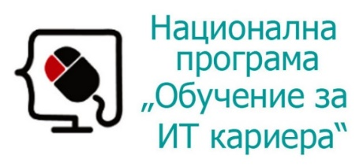


Министерство на образованието и науката (МОН)
Настоящият курс (презентации, примери, задачи, упражнения и др.) е разработен за нуждите на Национална програма "Обучение за ИТ кариера" на МОН за подготовка по професия "Приложен програмист"
Курсът е базиран на учебно съдържание и методика, предоставени от фондация "Софтуерен университет" и се разпространява под свободен лиценз CC-BY-NC-SA

